Slide 1
第３回なんでもLT大会
情報処理安全確保支援士試験
を受験した話

Slide 2

自己紹介
まさ(@masa_ya_sama)
大学院生(数学系)
来年からゲームメーカーに就職(予定)
現在ソシャゲ勉強中
(グラブル、シャドバ、プリコネ、ドラガリやってる方いたらお話を聞かせてください)

Slide 3

情報処理安全確保支援士とは
2017年から開始された新しい国家資格
(旧セキュリティスペシャリスト)
受験料は5700円
春と秋の年2回全国の会場で実施
↑バッジ(ロゴ)

Slide 4
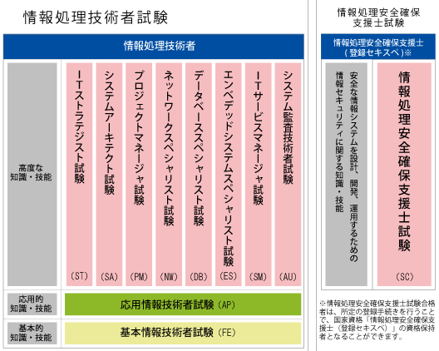
IPA情報処理試験区分

Slide 5
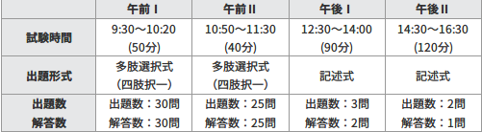
午前はマーク、午後は記述！
合計５時間

Slide 6
受験しようと思ったきっかけ
1. 大学の同期が応用情報処理試験を受けたから
2. セキュリティへの無知を克服するため
3. 就活に役立てるため

Slide 7

勉強方法
とにかく楽しく勉強することを意識
問題集は”解く”より”読む”を意識

Slide 8
SCの問題は結構面白い
企業の情報システム部として、、、
新システムを導入
社内ネットワークの設計
FWのフィルタリングルールの設計 など

Slide 9
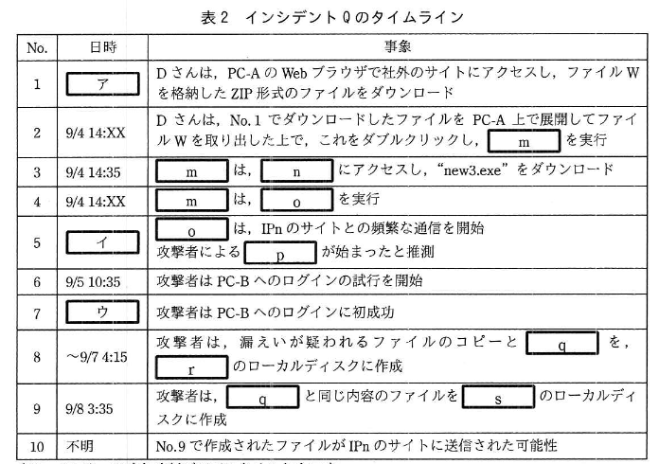
↑ H30秋季午後2

Slide 10
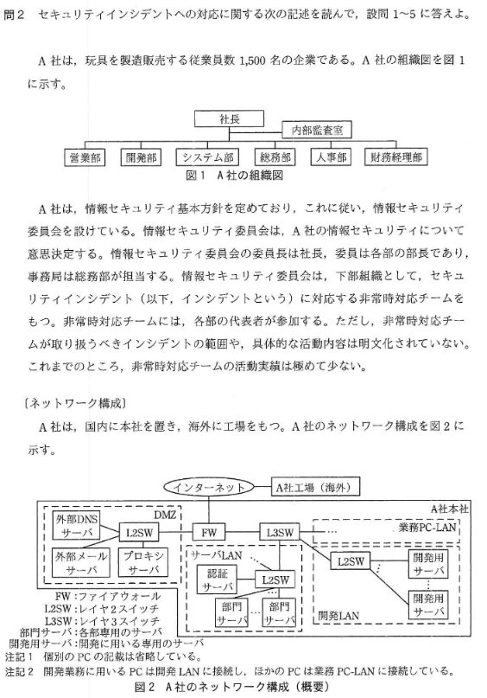
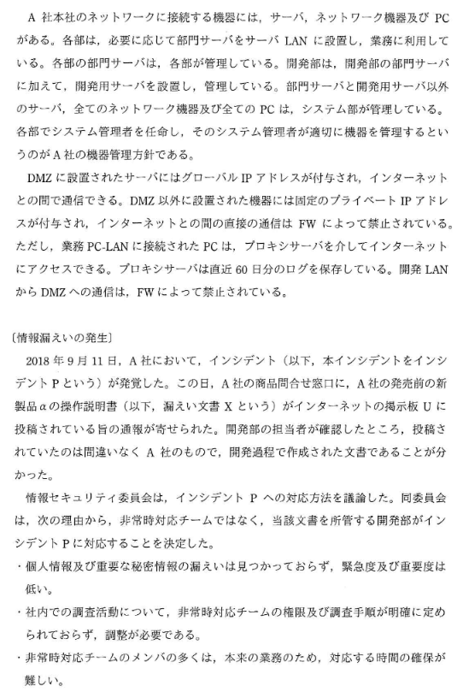
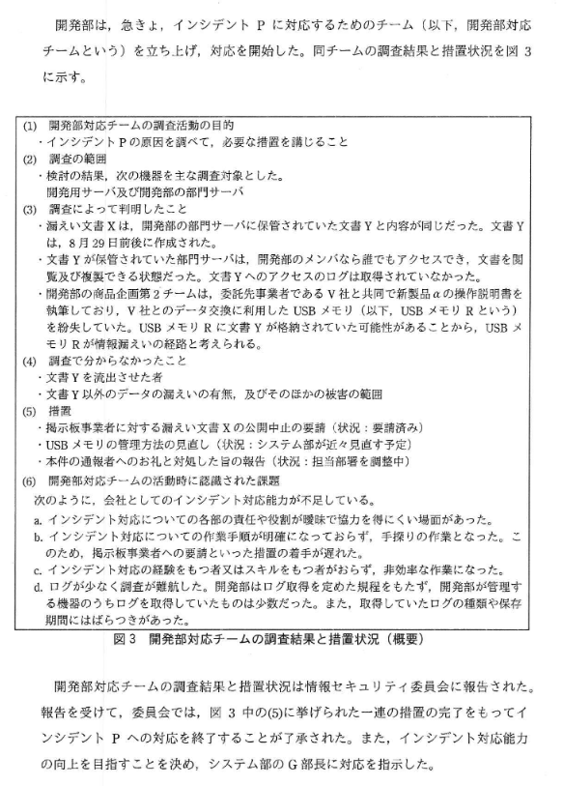
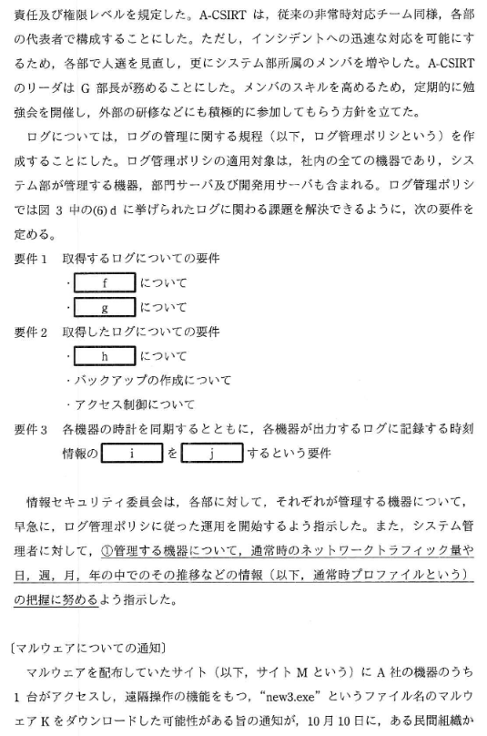
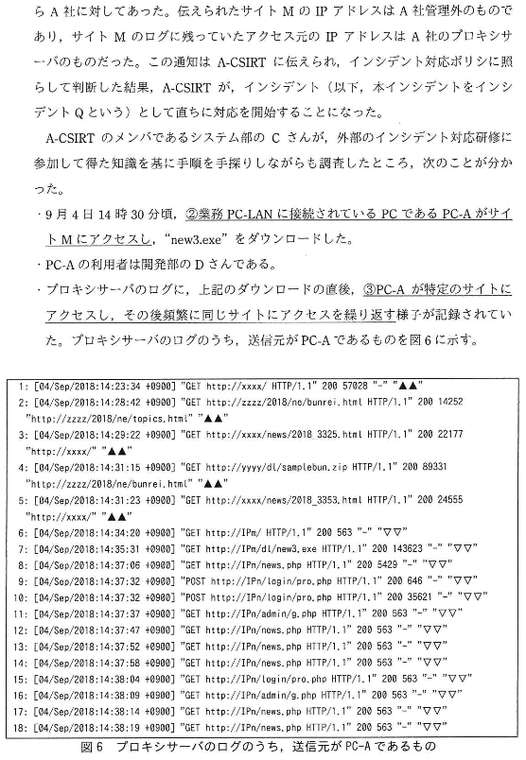
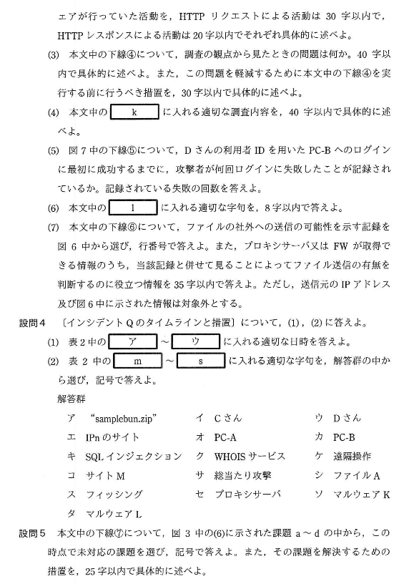
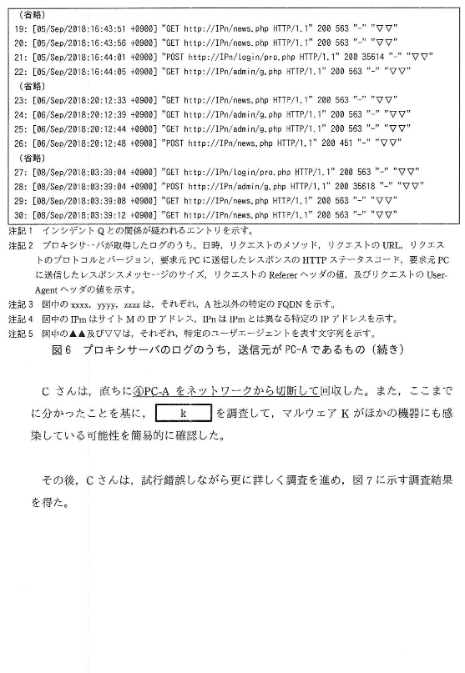
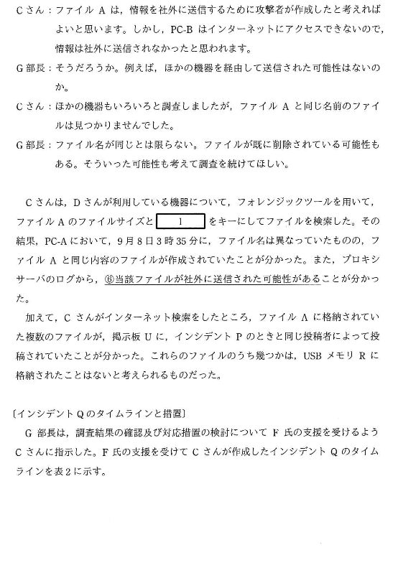
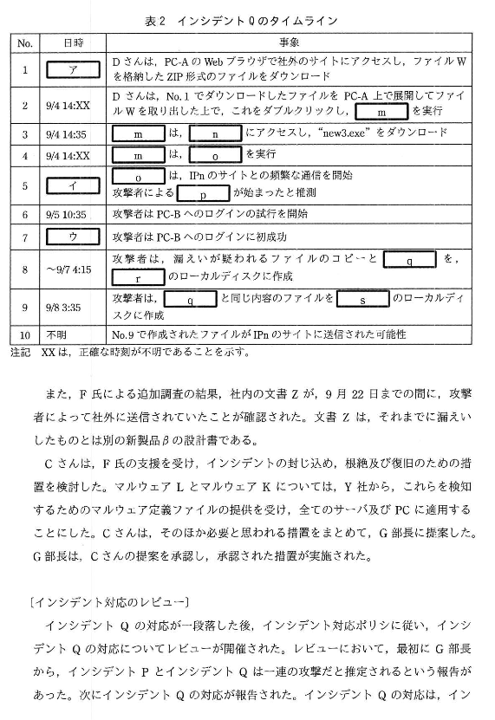
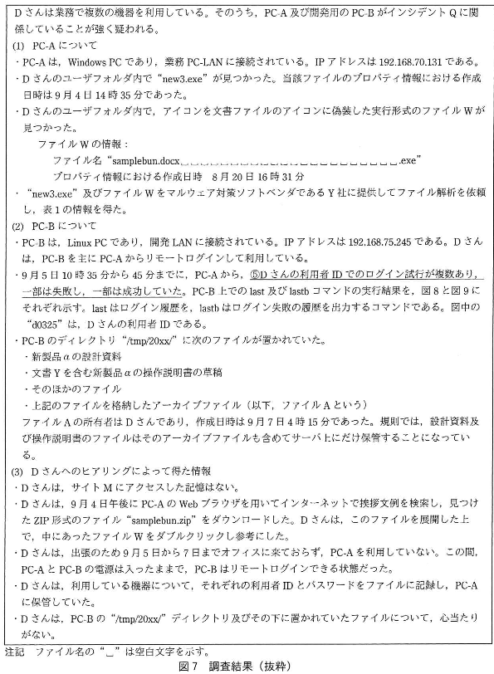

Slide 11
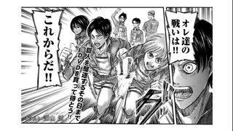
セキュリティはまだまだ入門！

